Slide 1
プレゼンテーション
-技能が必要な理由-
神奈川大学経済学部
経済情報処理I
平成25年度

Slide 2
「社会」の情報化の現状（１）
ＰＣは事務用品
  普通の会社
  役所
  その他あらゆる組織
コンピューターは使えて当然
  基礎的な知識・技能は「常識」
  知らなければ社会人失格

Slide 3
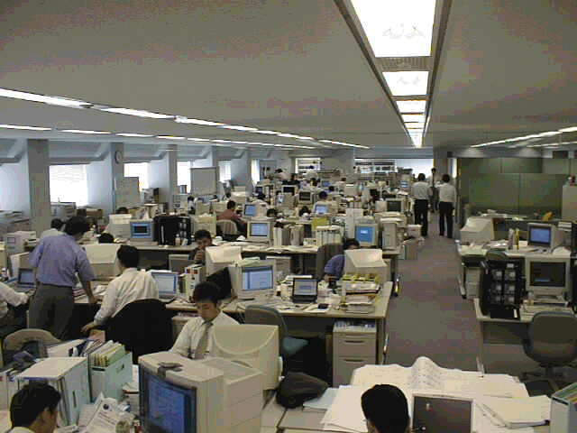
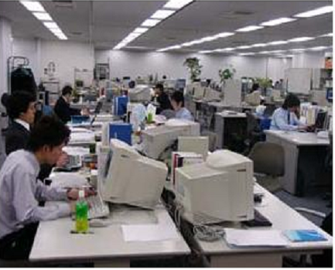

Slide 4
「社会」の情報化の現状（２）
コンピュータ・スキル
  ソフトを使う能力
  ネットワークの基礎的な知識
→新入社員は当然身につけているものとの扱い
現代の「読み・書き・ソロバン」
  Word
  PowerPoint
  Excel

Slide 5
社会で能力を発揮するためには
知識・技能
  相手に「持っている」ことを伝えることが必要
  相手が知らなければ、「無い」のと同じ
沈黙は禁
  ビジネスにおいては「沈黙は金」ではない
自らの能力を相手に伝えること
  全てはここから始まる

Slide 6
経営者が大卒新人採用時に重視すること
2004年度・新卒者採用に関するアンケート調査集計結果：
（社）日本経済団体連合会 2005年1月20日 発表資料より

Slide 7
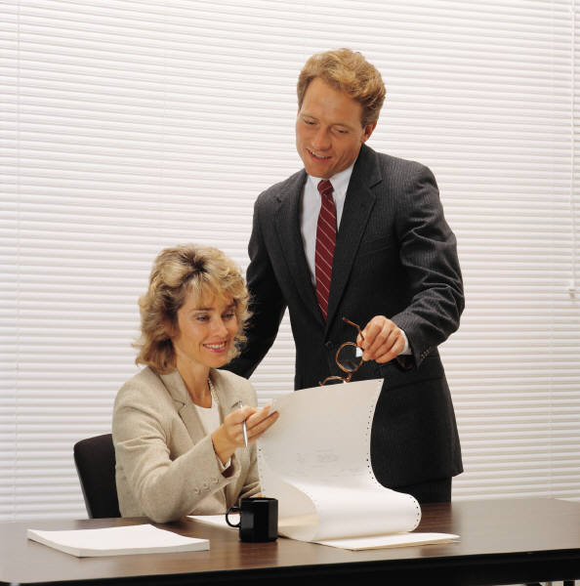
なぜコミュニケーション能力か？
組織→協働するための存在
協働する→「一人では仕事ができない」
→コミュニケーション能力は仕事に必須

Slide 8

態度と能力
具体的な技能、訓練
によって獲得するもの
コミュニケーション能力
チャレンジ精神
主体性
協調性
誠実性
責任感
ポテンシャル
職業観
心の在り方、態度、精神

Slide 9
コミュニケーション能力
「伝える」能力のこと
プレゼンテーション能力
  コミュニケーション能力の一部
  経済情報処理でのターゲット
コンピュータを駆使したプレゼンテーション
  コンピュータを使うことが目的ではない
  「伝える」ための小道具としてのコンピュータ利用

Slide 10
PowerPointの位置づけ
メッセージを伝えるための道具
道具が使えない→話にならない
使えるようになるには、訓練が必要
  音楽→楽器、料理→包丁といった関係と同じ
道具は料理の味を決めない
  名人と同じ道具を使っても下手は下手
  基礎を知って初めて応用が可能になる

